Slide 1
EVALUACIÓN TÉCNICA, OPTIMIZACIÓN Y ACTUALIZACIÓN DEL CONTROL DE LOS SERVICIOS AUXILIARES, CONTROLADORES E INSTRUMENTACIÓN DEL TREN DE LAMINACIÓN BASCOTECNIA DE LA EMPRESA ANDEC S.A.
AUTORES:
Patricio Narváez Burbano
Marcos Aulestia Estrella

Slide 2
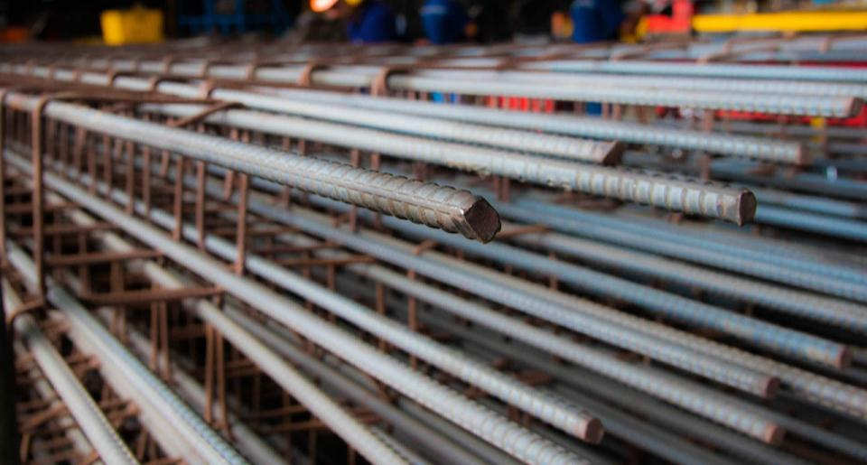
CAPITULO 1
Introducción

Slide 3
  ANTECEDENTES
Equipo de Control Anticuados.
No permite la posibilidad de añadirse a la red General SCADA.
Falta de repuestos por contar con elementos que se encuentran fuera del mercado.
Código de Programación poco conocida por los programadores.
Poca maniobrabilidad del Programador.
Sistema Hidráulico Insuficiente para proveer aceite a presión al tren de laminación.

Slide 4
ANTECEDENTES
Dentro de todo lo que abarca los sistemas auxiliares del tren de laminación BASCOTECNIA, están los siguientes sistemas:
Dos centrales de lubricación.
Una central Hidráulica.
Una central de Aire Aceite.
Camino de rodillos a la salida del horno y a la entrada del tren.
Puestos de mando local PML para movimientos hidráulicos en cada caja.
Electroválvula para envió de agua a canales y rodillos para enfriamiento del tren.

Slide 5
JUSTIFICACIÓN
En el Ecuador, el área siderúrgica cada día crece más debido a la demanda de los clientes en cuanto a material para construcciones. Es por eso que siempre se debe mantener un constante crecimiento dentro de una empresa de esta categoría debido por la presión de ser más productivos y por la presión de sus competidores, pero no es simplemente crecer, sino también de actualizarse en tecnología, es por eso que actualizar los equipos es vital para entregar productos de calidad y lograr producir la cantidad de material que requieren nuestros clientes.
Para Aumentar producción deben aumentar componentes, capacidades, dimensiones y equipos, junto con todos los elementos de control que impliquen. Esto conlleva a realizar estudios, cálculos, diseños y evaluaciones que garanticen el funcionamiento del sistema modificado o integrado.

Slide 6
OBJETIVO GENERAL
Evaluar técnicamente los sistemas auxiliares del tren BASCOTECNIA para optimizar, dimensionar equipos actualizados de control, realizar el código de programación y realizar un estudio del sistema hidráulico.

Slide 7
OBJETIVOS ESPECIFICOS
Estudiar el sistema hidráulico del tren BASCOTECNIA a fin de determinar las limitaciones que presenta actualmente.
Determinar las mejoras y adecuaciones para optimizar el sistema en cuanto a rendimiento energético e insumos.
Dimensionar los sistemas de control para integrarlos a la red SCADA del área de laminación de ANDEC S.A.

Slide 8
ALCANCE DEL PROYECTO
Central Hidráulica.
Información técnica detallada de cálculos realizados.
Informe del estado del sistema.
Lista detallada de instrumentación del equipo junto con la posible instrumentación que pueda remplazarla.
Valores de trabajo del sistema junto con la documentación para que esta pueda ser implementada por ANDEC S.A.

Slide 9
ALCANCE DEL PROYECTO
DETERMINACIÓN DE MEJORAS.
Tabla de Cambios realizados al Control del proceso.
Código de Programación de los cambios realizados.
PROGRACIÓN KOP (ESCALERA).
Dimensionamiento de PLC y Módulos.
Detalle de la actividad y razones.
DIMENSIONAMIENTO DE PLC Y MÓDULOS
Los catálogos de los elementos de control (Formato digital debido a su extensión).
Los planos de conexiones eléctricas.
Los Planos de Borneras.
Los planos de entradas y salidas.
Lista detallada de elementos de control para la construcción del proyecto por ANDEC S.A.

Slide 10
ALCANCE DEL PROYECTO
INTERFAZ HUMANO MÁQUINA.
El diseño de la interfaz.
El programa de control en InTouch para cargarlo en la computadora.
Manual de operación.
RED SCADA.
La configuración de la red.
Los Planos modificados de la red actual donde se visualizará el nuevo PLC.
SISTEMA ELECTRICO.
Los planos de Tablero , Armario y Botoneras.

Slide 11
CAPITULO 2
Marco Teórico

Slide 12
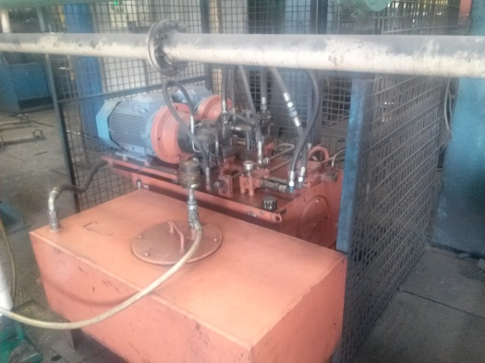
      CENTRAL HIDRÁULICA
Está compuesta de dos bombas que se encargan de presurizar el aceite a niveles de 100 y 120 bares, suministrando aceite al sistema para realizar los movimientos en cajas.

Slide 13
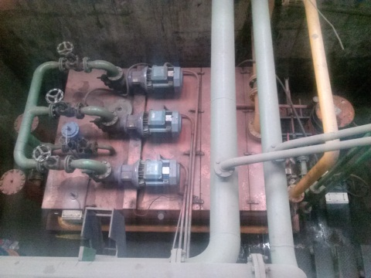
CENTRAL DE LUBRICACIÓN
Existen dos centrales de lubricación que distribuyen aceite lubricante a las cajas. Estás dos centrales son idénticas y las funciones, controles y código son semejantes, por lo que explicar la lógica de programación de una de ellas basta para poder entender el funcionamiento de ambas.

Slide 14
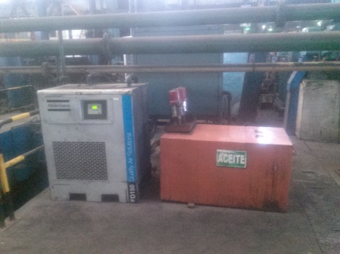
CENTRAL AIRE ACEITE
La central de aire aceite está controlado por un PLC MULER, por lo que el código de programación del PLC Sisteam M solo permite mandar una orden de encendido o apagado, y recibir señales de las condiciones en las que se encuentra operando el sistema.

Slide 15
CAPITULO 3
SISTEMA HIDRÁULICO

Slide 16
DESCRIPCIÓN DEL SISTEMA
El sistema hidráulico en ANDEC S.A. es un sistema crítico en el proceso de laminación, ya que permite el movimiento físico de las quince cajas del tren. En cuanto a su automatización, el sistema cuenta con el control del PLC Systeam M.

Slide 17
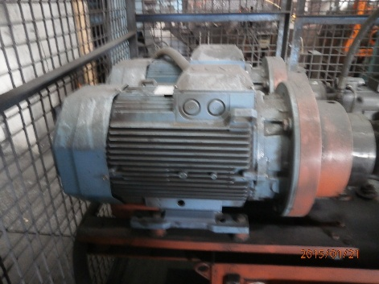
MOTORES

Slide 18
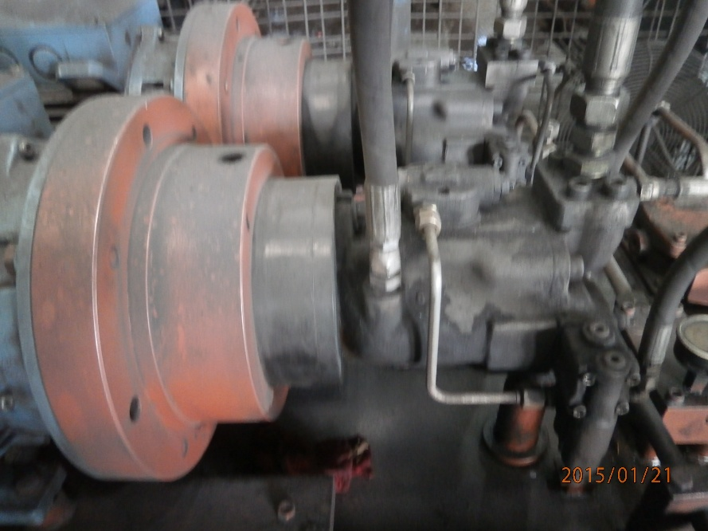
      BOMBAS
Las dos bombas existentes poseen una presión máxima de 160 bares; una de las bombas se encuentra regulada a una presión de 100 bares, encargándose del movimiento “Bloquear Ampuesas” y demás movimientos. La segunda bomba, regulada a una presión de 120 bares, es utilizada para el cambio de canal de la caja 2, además, para “Abrir luz” y “Cerrar luz” de las cajas 1 a 8.

Slide 19
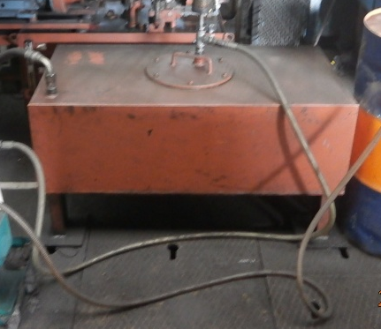
      RESERVORIO Y ACEITE

Slide 20
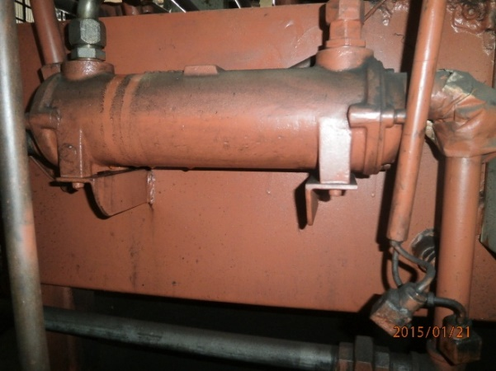
INTERCAMBIADOR DE CALOR
El intercambiador de calor, es de contacto indirecto regenerativo de flujo paralelo, consta de un pequeño cilindro por donde pasa el agua (refrigerante) y por un cilindro de mayor diámetro, retorna el aceite que es enfriado por el agua, al ser un intercambiador tan pequeño, la temperatura no desciende mucho, la variación de temperatura medida de intercambio es de tan solo 3 ⁰C (retorno de aceite 58-60⁰C a 55-57⁰C en el reservorio), pero esto ayuda a que el aceite no tenga un descenso en su viscosidad por el aumento de temperatura en ausencia de este pequeño intercambiador.

Slide 21
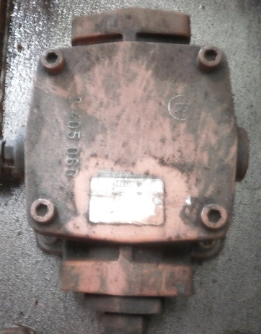
      FILTROS

Slide 22
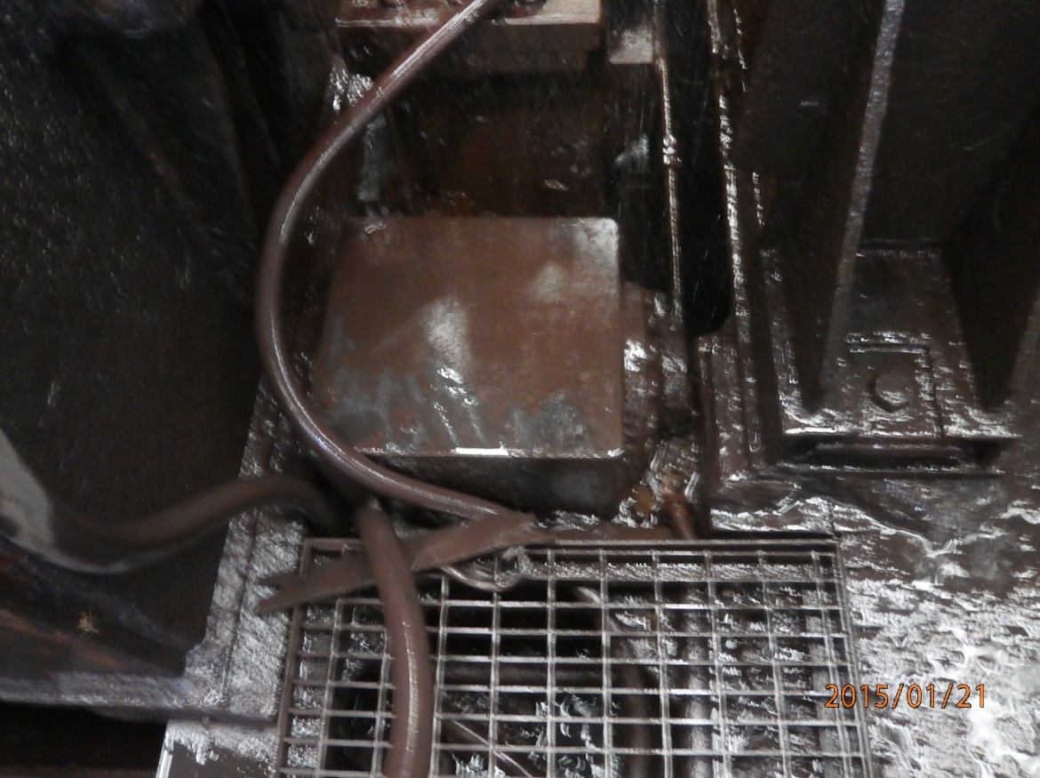
MOVIMIENTO EN LAS CAJAS
Bloqueo caja

Slide 23
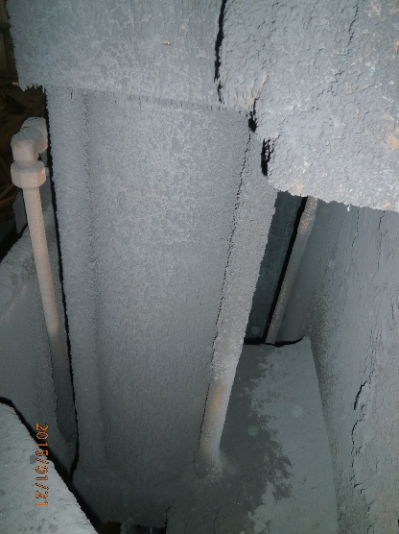
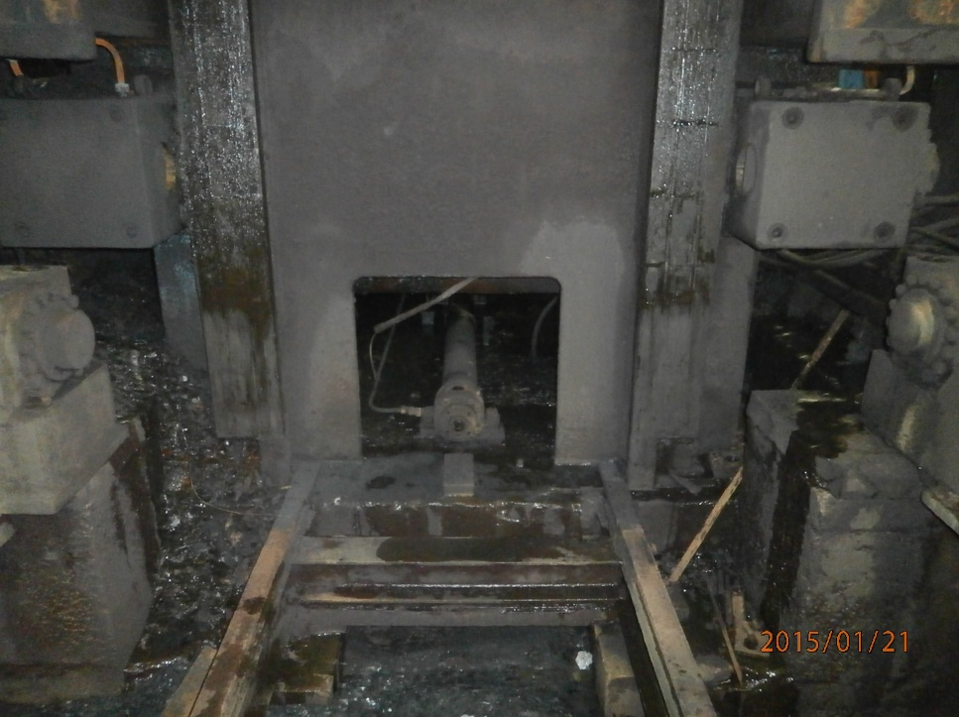
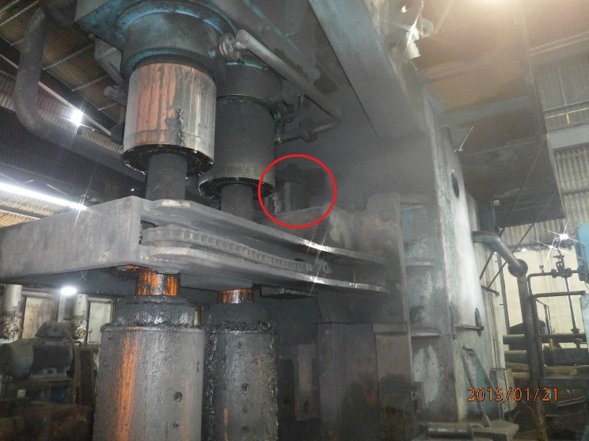
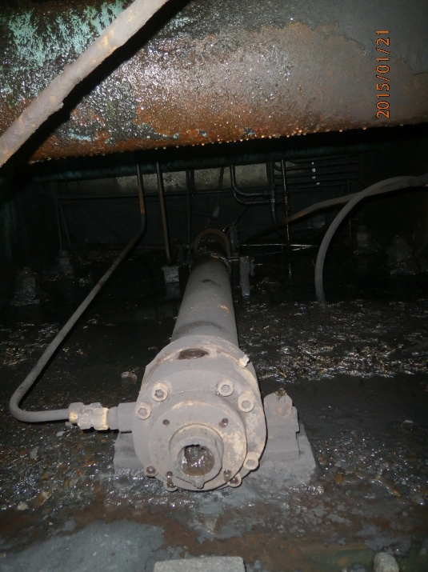
MOVIMIENTO EN LAS CAJAS
Cassette meter/sacar
Carro longitudinal

Slide 24
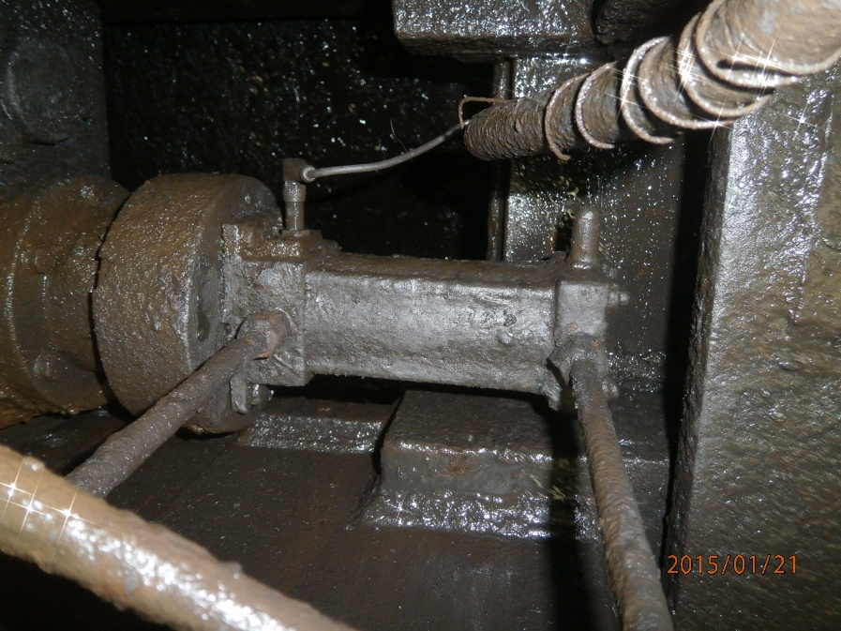
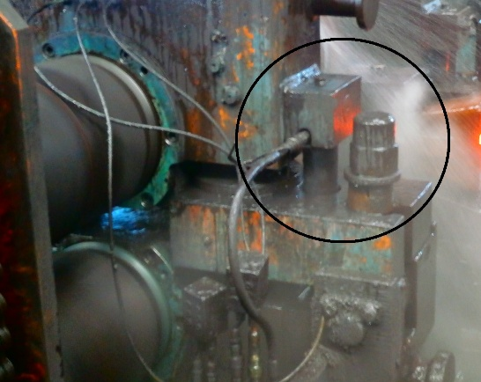
MOVIMIENTO EN LAS CAJAS
Enclavamiento Transmisión.
Bloqueo Ampuesas

Slide 25
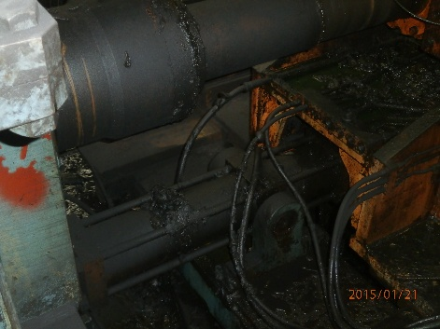
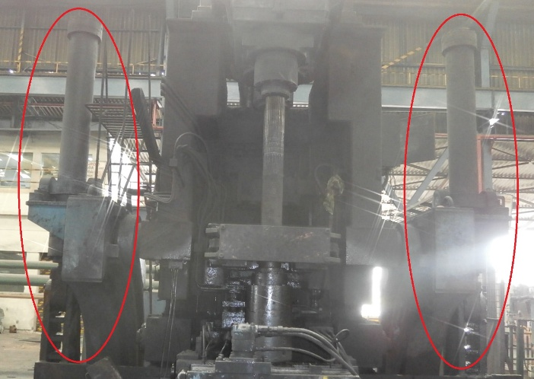
MOVIMIENTO EN LAS CAJAS
Ajuste canal retroceso/avance.
Giro vertical horizontal

Slide 26
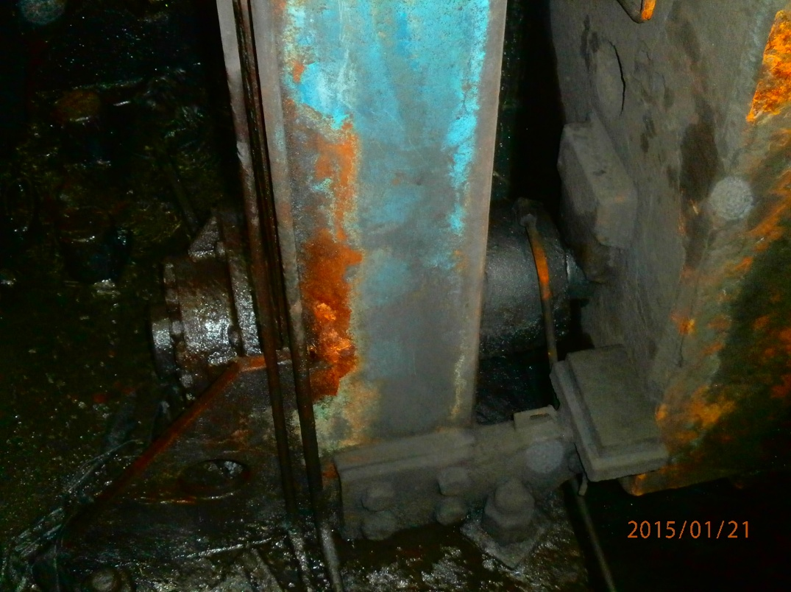
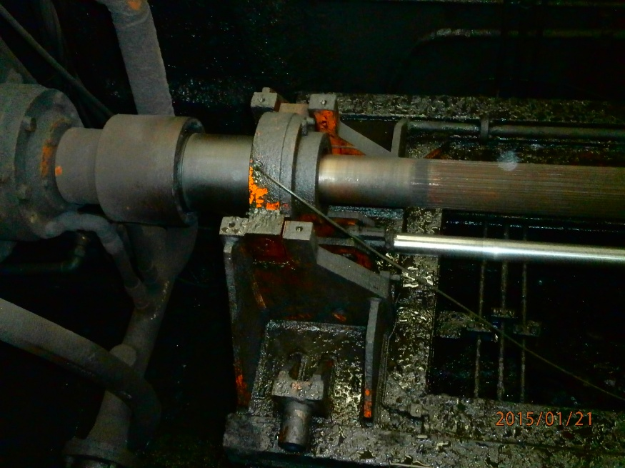
MOVIMIENTO EN LAS CAJAS
Bloqueo columna
Árbol de transmisión

Slide 27
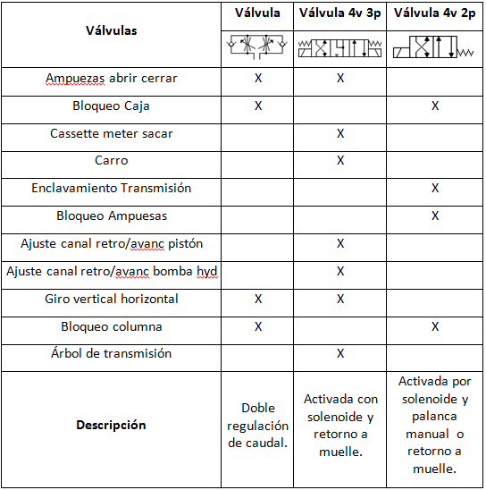
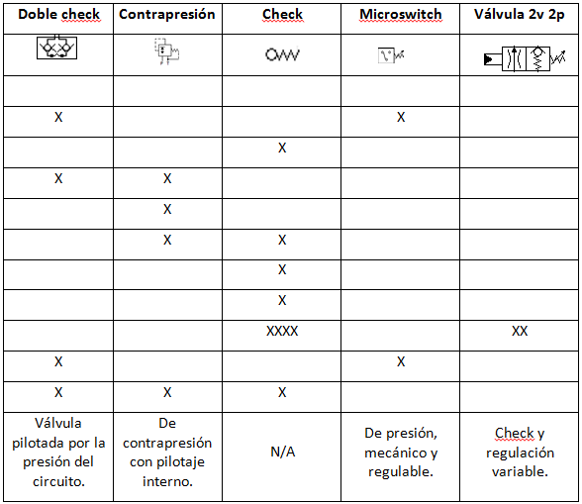
Válvulas

Slide 28
  MANTENIMIENTO
Se utiliza la norma DIN 31 051, donde se da ciertas recomendaciones a seguir en cuanto al mantenimiento, refiriéndose a:
Inspección
Mantenimiento
Reparación

Slide 29
Mantenimiento
Inspección
– Verificación del nivel de fluido en el tanque. | Diario
– Control del funcionamiento del intercambiador de calor | Bimensual
– Verificación externa de la estanqueidad del equipo | Semanal
– Verificación de la temperatura del fluido durante el servicio | PLC tiempo real
– Control de las presiones | PLC tiempo real
– Caudal de fugas | No
– Control de la limpieza del fluido | Micro filtrado semestral
– Controlar el ensuciamiento del filtro. | Semanal
– Verificación de las características químicas del fluido. | Mensual
– Verificación de la temperatura de cojinetes. | No
– Control de la emisión de ruidos. | No
– Control de potencia y velocidad | PLC tiempo real
– Verificación del sistema de tuberías y mangueras | Solo en cajas

Slide 30
Mantenimiento
Mantenimiento
– Libro de mantenimiento | No
– Control del nivel de fluido hidráulico | PLC tiempo real
– Control de filtro de aceite | Mensual
– Control de filtro de aspiración | Cuando se repone aceite
– Se debe medir la temperatura de servicio. | PLC tiempo real
– Cambio de tuberías | Correctivo
– Fugas en el sistema de tuberías | No
– Verificar la presión principal y de mando | PLC tiempo real

Slide 31
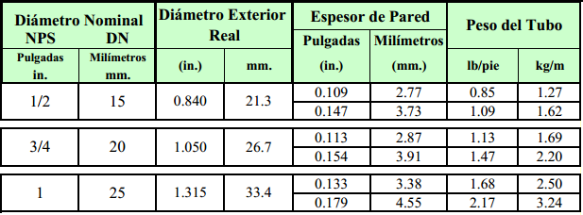
    MEDICIONES DE ESPESORES EN TUBERÍAS
Para las tuberías se cuenta con la norma ASTM para tuberías, que se muestra en la tabla:

Slide 32
Forma de tomar datos en espesores de tuberías
T. Recto 2 (3/4") | Medidas | Promedio
Punto 1 | 2,80 | 2,81
 | 2,79
 | 2,84
Punto 2 | 2,80 | 2,74
 | 2,74
 | 2,69
Punto 3 | 2,74 | 2,79
 | 2,78
 | 2,84
Punto 4 | 2,92 | 2,81
 | 2,74
 | 2,76
Punto 5 | 2,74 | 2,73
 | 2,76
 | 2,69
 | Prom total | 2,78

Slide 33
Tabla de valores para espesores
Caja 10 - Caja 11
 | Real | Teórico | Variación | Variación máx. | Diferencia
Codo 1 | 2,45 | 2,77 | 0,32 | 0,134 | -0,186
Codo 2 | 2,58 | 2,87 | 0,29 | 0,134 | -0,156
Tramo recto 1 | 2,63 | 2,77 | 0,14 | 0,134 | -0,006
Tramo recto 2 | 2,70 | 2,87 | 0,17 | 0,134 | -0,036

Slide 34
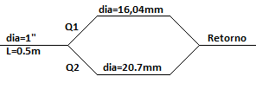
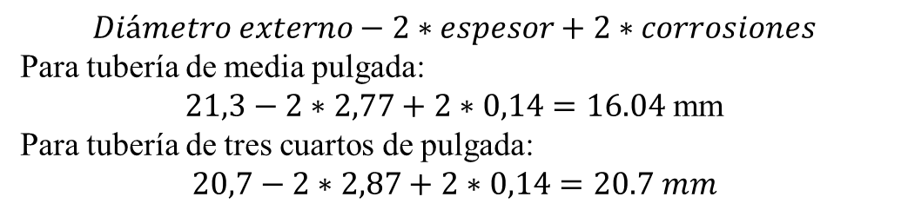
      CÁLCULO DE PÉRDIDAS DE CARGA EN LAS TUBERÍAS
Distribución de tuberías
Distribución de tuberías
$$Diámetro externo−2∗espesor+2∗corrosiones$$
Para tubería de media pulgada:
$21,3−2∗2,77+2∗0,14=16.04$ mm
Para tubería de tres cuartos de pulgada:
$$20,7−2∗2,87+2∗0,14=20.7 mm$$

Slide 35

$$\frac{{Q_{e}}^{1.852}}{{D_{e}}^{4.87}}=\frac{{Q_{1}}^{1.852}}{{D_{1}}^{4.87}}=\frac{{Q_{2}}^{1.852}}{{D_{2}}^{4.87}}$$
$$\frac{{D_{e}}^{ }}{{D_{i}}^{ }}={\frac{{Q_{e}}^{ }}{{Q_{1}}^{ }}}^{0,3803}$$
$$Q_{e}=Q_{1}+Q_{2}$$
$$\frac{{Q_{1}}^{ }}{{Q_{2}}^{ }}=0,511$$

Slide 36

Resolviendo:
$$Q_{2}=33,09 \frac{lts}{min}$$
$$Q_{1}=16,91\frac{lts}{min}$$
Ahora se calcula el número de Reynolds:
$$Re=v∗D∗\frac{ρ}{μ}=\frac{v∗D}{η}$$

Slide 37
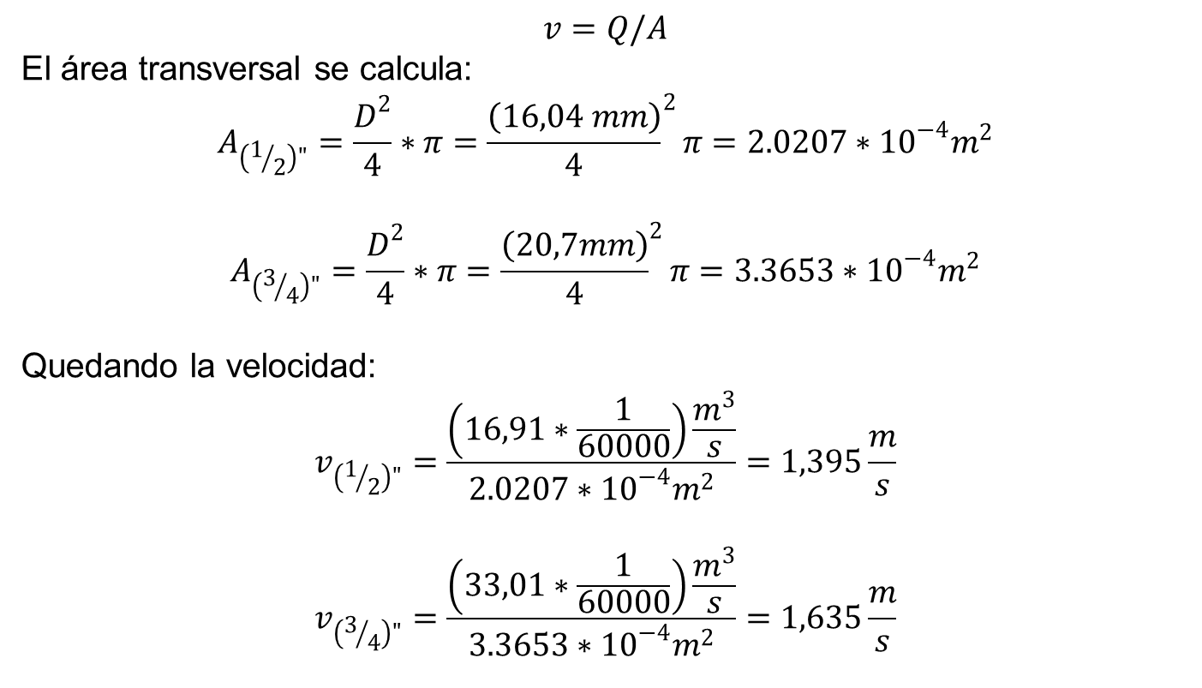
Velocidad en las tuberías
$$v=Q/A$$
El área transversal se calcula:
$$A_{\left(1/2\right)"}=\frac{D^{2}}{4}∗π={\frac{\left(16,04 mm\right)}{4}}^{2}π=2.0207∗{10}^{−4}m^{2}$$
$$A_{\left(3/4\right)"}=\frac{D^{2}}{4}∗π={\frac{\left(20,7mm\right)}{4}}^{2}π=3.3653∗{10}^{−4}m^{2}$$
Quedando la velocidad:
$$v_{\left(1/2\right)"}=\frac{\left(16,91∗\frac{1}{60000}\right)\frac{m^{3}}{s}}{2.0207∗{10}^{−4}m^{2}}=1,395\frac{m}{s}$$
$$v_{\left(3/4\right)"}=\frac{\left(33,01∗\frac{1}{60000}\right)\frac{m^{3}}{s}}{3.3653∗{10}^{−4}m^{2}}=1,635\frac{m}{s}$$

Slide 38

Para hallar la viscosidad cinemática, se debe interpolar los valores de:
Quedando:
$$η=\frac{\left(T_{2}−T_{1}\right)∗\left(η_{3}−η_{1}\right)}{T_{3}−T_{2}}+η_{1}=48.7\frac{{mm}^{2}}{s}$$
Viscosidad cinemática 40 ⁰C | 64.60 mm²/s
Viscosidad cinemática 100 ⁰C | 8,50 mm²/s

Slide 39
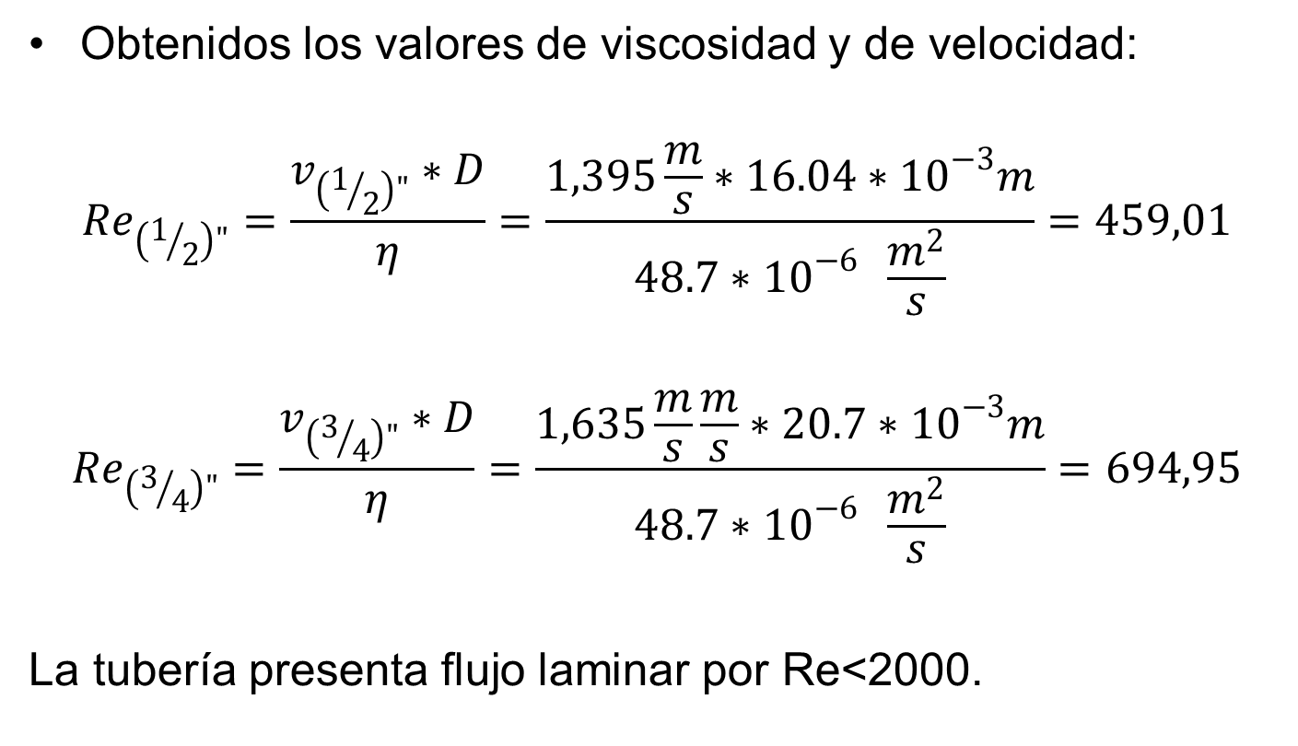
Obtenidos los valores de viscosidad y de velocidad:
$${Re}_{\left(1/2\right)"}=\frac{v_{\left(1/2\right)"}∗D}{η}=\frac{1,395\frac{m}{s}∗16.04∗{10}^{−3}m}{48.7∗{10}^{−6} \frac{m^{2}}{s}}=459,01$$
$${Re}_{\left(3/4\right)"}=\frac{v_{\left(3/4\right)"}∗D}{η}=\frac{1,635\frac{m}{s}\frac{m}{s}∗20.7∗{10}^{−3}m}{48.7∗{10}^{−6} \frac{m^{2}}{s}}=694,95$$
La tubería presenta flujo laminar por Re<2000.

Slide 40
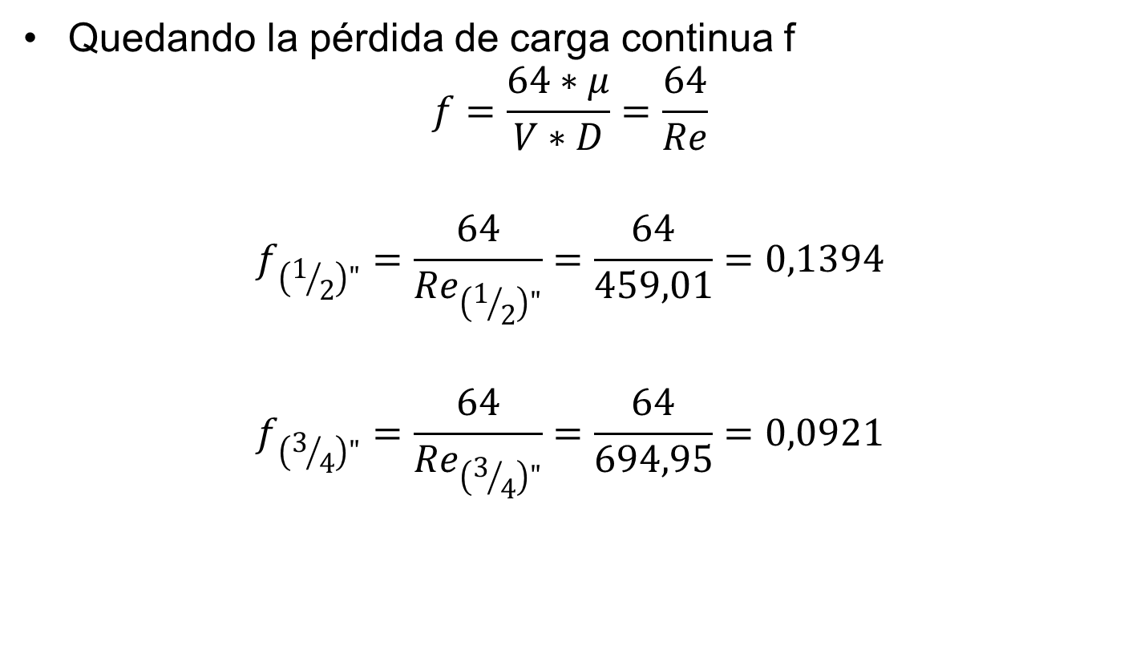
Quedando la pérdida de carga continua f
$$f=\frac{64∗μ}{V∗D}=\frac{64}{Re}$$
$$f_{\left(1/2\right)"}=\frac{64}{{Re}_{\left(1/2\right)"}}=\frac{64}{459,01}=0,1394$$
$$f_{\left(3/4\right)"}=\frac{64}{{Re}_{\left(3/4\right)"}}=\frac{64}{694,95}=0,0921$$

Slide 41
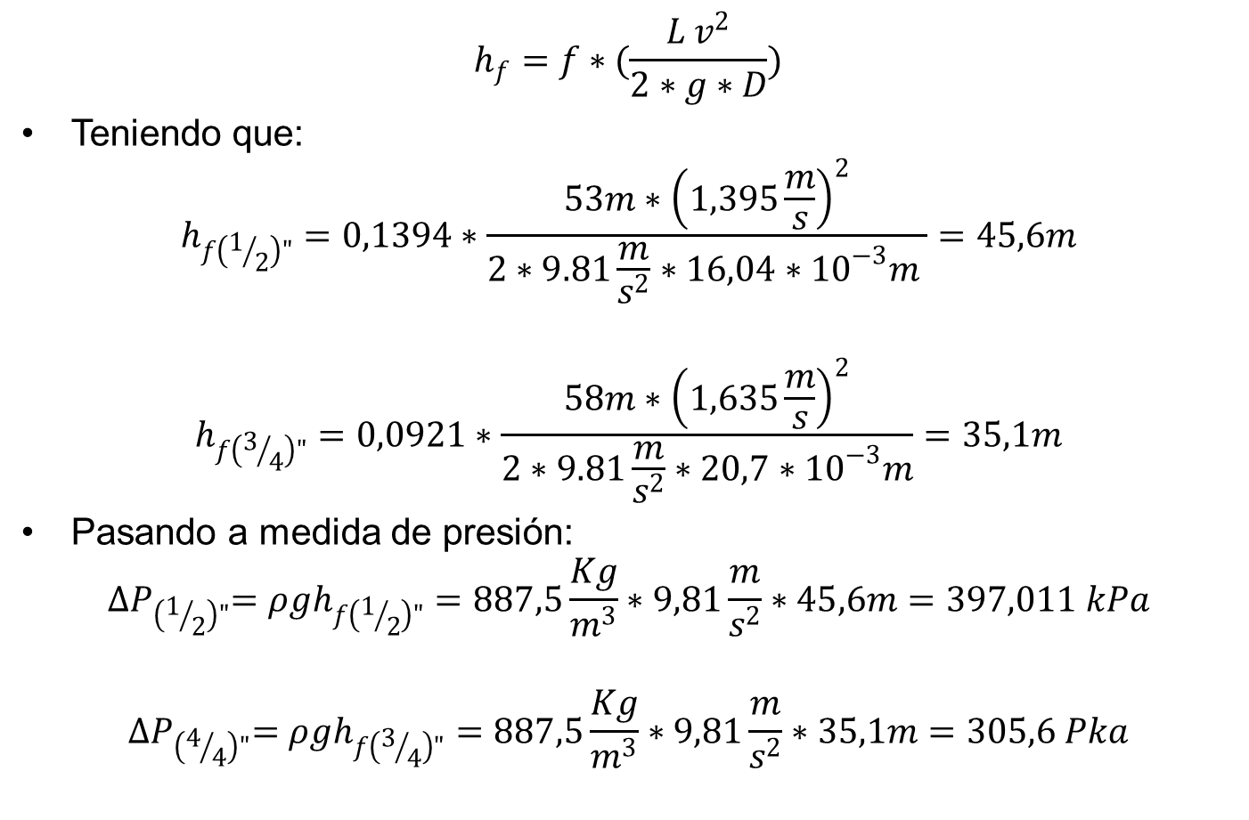
Pérdidas por fricción
$$h_{f}=f∗(\frac{L v^{2}}{2∗g∗D})$$
Teniendo que:
$$h_{f\left(1/2\right)"}=0,1394∗\frac{53m∗{\left(1,395\frac{m}{s}\right)}^{2}}{2∗9.81\frac{m}{s^{2}}∗16,04∗{10}^{−3}m }=45,6m$$
$$h_{f\left(3/4\right)"}=0,0921∗\frac{58m∗{\left(1,635\frac{m}{s}\right)}^{2}}{2∗9.81\frac{m}{s^{2}}∗20,7∗{10}^{−3}m}=35,1m$$
Pasando a medida de presión:
$${∆P}_{\left(1/2\right)"}=ρgh_{f\left(1/2\right)"}=887,5\frac{Kg}{m^{3}}∗9,81\frac{m}{s^{2}}∗45,6m=397,011 kPa$$
$${∆P}_{\left(4/4\right)"}=ρgh_{f\left(3/4\right)"}=887,5\frac{Kg}{m^{3}}∗9,81\frac{m}{s^{2}}∗35,1m=305,6 Pka$$

Slide 42
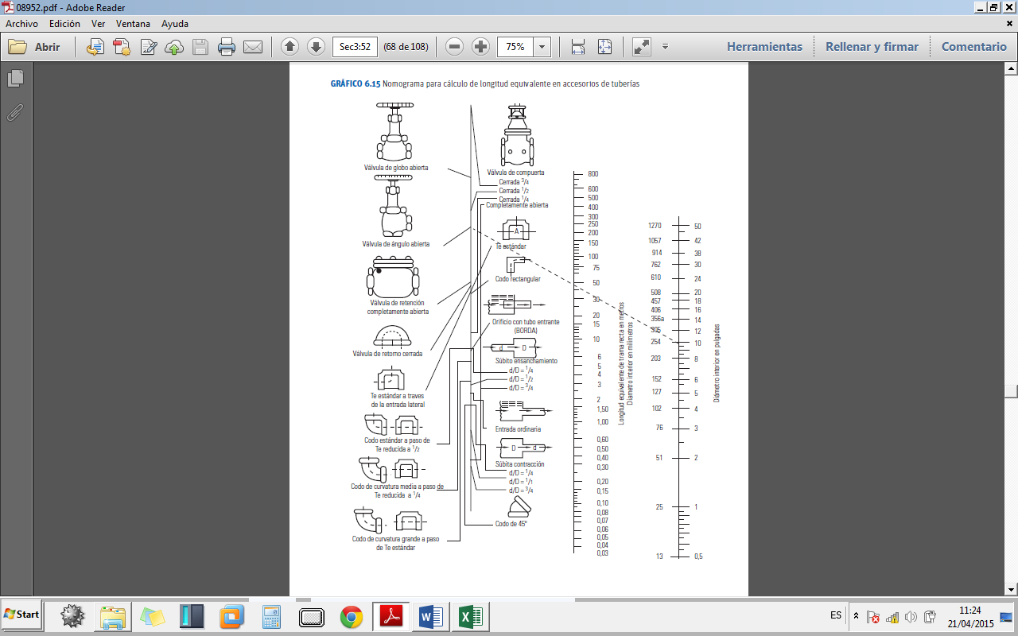
 |  | Accesorios
 |  | Codos | T´s
Caja 2 a C.H |  | 8 | 2
C.H. a Caja 11 |  | 6 | 3
Caja 11 a Caja 15 |  | 7 | 3
Total (m) |  | 21 | 8
Equivale en metros | Tubería 1/2 | 3 | 3
 | Tubería 3/4 | 2.5 | 2.5
Total (m) | Tubería 1/2 | 63 | 24
 | Tubería 3/4 | 52.5 | 20
Total (m) Tubería ½ |  | 87
Total (m) Tubería ¾ |  | 72.5

Slide 43
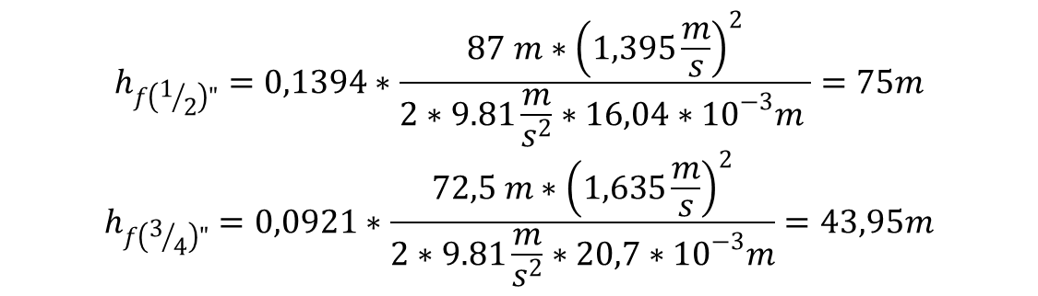
$$h_{f\left(1/2\right)"}=0,1394∗\frac{87 m∗{\left(1,395\frac{m}{s}\right)}^{2}}{2∗9.81\frac{m}{s^{2}}∗16,04∗{10}^{−3}m }=75m$$
$$h_{f\left(3/4\right)"}=0,0921∗\frac{72,5 m∗{\left(1,635\frac{m}{s}\right)}^{2}}{2∗9.81\frac{m}{s^{2}}∗20,7∗{10}^{−3}m}=43,95m$$

Slide 44
Acciones recomendadas para corregir condiciones de operación ineficiente en motores eléctricos.
El voltaje entregado al motor es de 427 V, siendo su voltaje nominal de 440 V, por lo que no presentan voltajes menores al nominal, ni variaciones significativas.
Desequilibrio de voltaje en motores.
Líneas | V | Desequilibrio | Líneas
A - B | 423 | 2,759 % | AB - BC
B - C | 435 | 1,609 % | BC - CA
C - A | 428 | 1,609 % | AB - CA

Slide 45
El motor del sistema fue reemplazado por mantenimiento en 2008, lo que lo deja con 3 años más para entrar en esta observación.
El motor nunca ha sido abierto por mantenimiento.
Estas acciones son recomendadas en el libro de (Vickers, 2008), se presentan aquí las de mayor importancia.

Slide 46
CAPITULO 4
PROGRAMACIÓN Y DISEÑO ELECTRÓNICO

Slide 47
PROGRAMACIÓN Y DISEÑO ELECTRÓNICO
Los servicios auxiliares del tren Bascotecnia están controlados por el PLC Sisteam M en un orden de bloques de programación. Se mantendrá el Orden de Organización de los bloques de programación actuales, sin embargo se realizarán cambios en cuanto al modo en que se programen dichos códigos y las variables que se utilicen.
El tipo de programación estará en lenguaje escalera o KOP (esquema de contactos) por ser interactivo en cuanto a la visualización y entendimiento de la lógica de programación, además de ser uno de los lenguajes más conocidos entre los programadores de PLC por su facilidad de compresión.

Slide 48
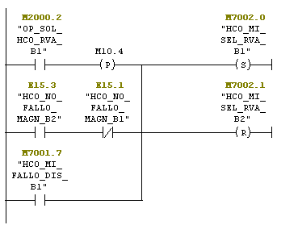
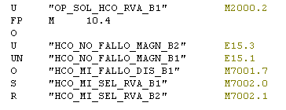
TIPO DE LENGUAJE
LENGUAJE KOP
LENGUAJE AWL

Slide 49
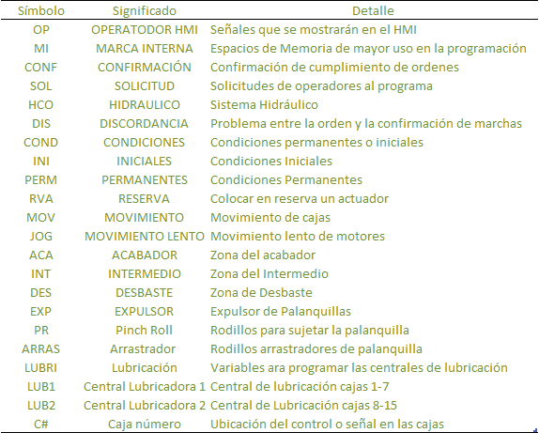
SIMBOLOGÍA

Slide 50
BLOQUEO DE ORGANIZACIÓN

Slide 51
CONDICIONES INICIALES

Slide 52
CONDICIONES PERMANENTES

Slide 53
PROGRAMACIÓN INICIO

Slide 54
CONTROL DEL HIDRAULICO

Slide 55
CENTRAL DE LUBRICACIÓN

Slide 56
CENTRAL AIRE ACEITE

Slide 57
ELABORACIÓN DE MARCADORES

Slide 58
AJUSTE DE LUZ

Slide 59
CONEXIÓN CAJA CARDAN

Slide 60
DESBLOQUEO TOTAL

Slide 61
AJUSTE CANAL

Slide 62
EXTRACCIÓN CAJA VERTICAL

Slide 63
MOVIMIENTOS JOG

Slide 64
TRANSMISIÓN CONVERTIBLES

Slide 65
BLOQUEO DESBLOQUEO GIRO

Slide 66
CAMINO RODILLOS SALIDA DEL HORNO

Slide 67
TRANSFERIDOR DE PALANQUILLAS

Slide 68
EXPULSOR DE PALANQUILLA

Slide 69
CAMINO RODILLOS ENTRADA TREN

Slide 70
ARRASTRADOR ENTRADA TREN

Slide 71
LOCAL REMOTO ENTRADA EL TREN

Slide 72
CAPITULO 5
DISEÑO DEL HARDWARE

Slide 73
NÚMERO DE ENTRADAS Y SALIDAS
Entradas y salidas Actuales:
  705 Entradas digitales.
  670 Salidas digitales.
  4 entradas analógicas.
Entradas En nuevo PLC:
  430 entradas digitales.
  297 salidas digitales.
  4 entradas analógicas.

Slide 74
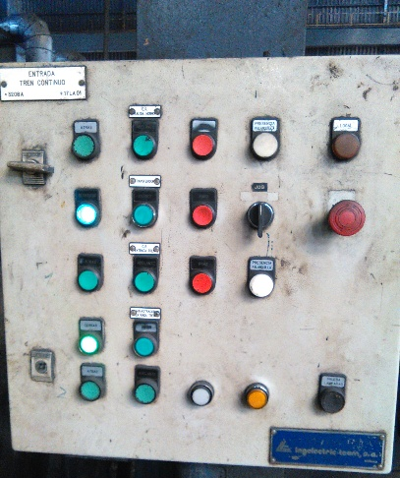
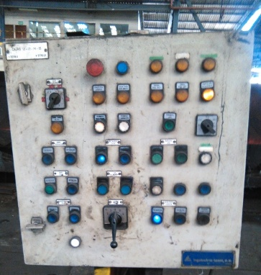
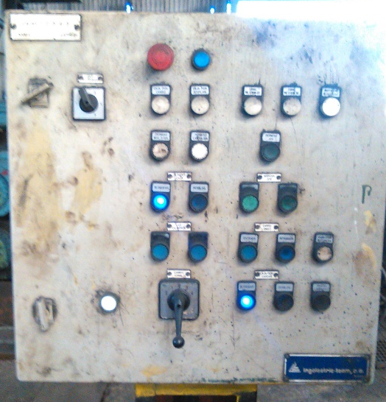
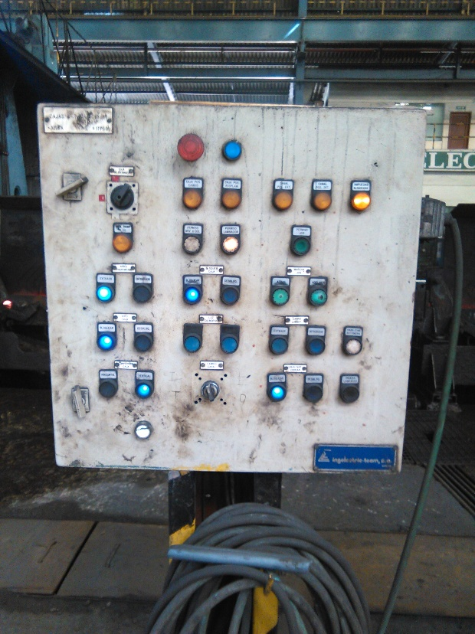
PML

Slide 75
PML A LA ENTRADA AL TREN
PML | Número | Tipo | PLC |  | Color
 |  |  | # Entradas | # Salidas
Entrada tren | S01 | Pulsador Emergencia |  | 0 | Rojo
 | H01 | Foco | 0 | 1 | Amarillo
 | A01 | Pulsador/Led | 1 | 1 | Verde
 | A02 | Pulsador/Led | 1 | 1 | Verde
 | S02 | Pulsador NC | 1 | 0 | Rojo
 | H02 | Foco | 0 | 1 | Amarillo
 | S07 | Pulsador/Led | 1 | 1
 | A03 | Pulsador/Led | 1 | 1 | Verde
 | A04 | Pulsador/Led | 1 | 1 | Verde
 | S03 | Pulsador NC | 1 | 0 | Rojo
 | S04 | Selector | 2 | 0 | -
 | A05 | Pulsador/Led | 1 | 1 | Verde
 | A06 | Pulsador/Led | 1 | 1 | Verde
 | S05 | Pulsador NC | 1 | 0 | Rojo
 | H03 | Foco | 0 | 1 | Amarillo
 | A07 | Pulsador/Led | 1 | 1 | Azul
 | A08 | Pulsador/Led | 1 | 1 | Azul
 | A09 | Pulsador/Led | 1 | 1 | Verde
 | A10 | Pulsador/Led | 1 | 1 | Verde
 | A11 | Pulsador/Led | 1 | 1 | Azul
 | A12 | Pulsador/Led | 1 | 1 | Azul
 | S06 | Pulsador | 1 | 0 | Negro

Slide 76
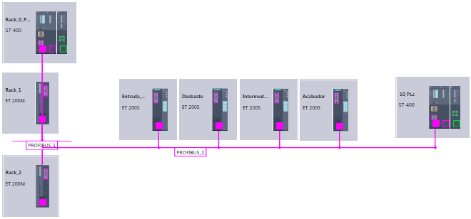
MODULOS DE RED

Slide 77
SELECCIÓN DEL PLC
CPU 414-3 PN/DP
Generales
Dimensiones | 50X290X219 mm.
Slots | 2
Firmware | V5
Memoria de trabajo
Integrada | 4MB
Instrucciones | 680K
Para programa | 2MB
Para datos | 2MB
Tiempos de procesamiento
Operación de Bit | 0,045 µs
Operación de palabra | 0,045 µs
Memorias, timers, contadores
Bits de memoria | 8KB
Contadores y timers S7 | 2048/2048
Rango de direcciones
E/S | 8KB/8KB
Canales digitales | 65536
Canales análogos | 4096
Interfaces DP
Número de interfaces | 2
Número de esclavos | 96 por cada DP
Memoria
Tipo de memoria | RAM
Voltaje
Fuente (Independiente) | 24VDC
Consumo
Potencia típica | 6.5W
Potencia máxima | 7.5W

Slide 78
FUENTE DE PODER
PS407 power supply
6ES7407-0KA02-0AA0
Generales
Dimensiones | 50X290X217 mm.
Peso | 1200 g.
Entrada
Entrada | 1 fase AC
Fuente / 1 / (AC) | 110 … 220 V
Frecuencia | 50 / 60 Hz
Voltaje de entrada a 120 V | 87 V
Voltaje de entrada a 230 V | 264 V
Corriente nominal 120 VAC | 0,9 A
Corriente nominal 230 VAC | 0,5 A
Intensidad de cierre máx. | 63 A
Salida
Voltaje mín. | 5VDC
Voltaje máx. | 24VDC
Corriente (5VDC) | 10 A
Corriente (24VDC) | 1 A
Potencia consumo | 95W

Slide 79
MODULOS REMOTAS
PML | Módulos
 | Entradas | Salidas
Entrada tren | 5 | 5
Desbaste | 9 | 5
Intermedio | 11 | 7
Acabador | 10 | 7
Total | 35 | 24

Slide 80
ACCESORIOS
ACCESORIOS PML
Nombre | Marca | Referencia | Cant.
Pulsador blanco NO dia 22 mm | Telemecanique | XB4-BA3341 (1) | 5
Pulsador luminoso blanco NO dia 22 mm | Schneider - Electric | XB4-BW31B5 | 15
Pulsador verde NO dia 22 mm | Schneider - Electric | XB4-BP31 | 5
Pulsador luminoso verde NO dia 22 mm | Schneider - Electric | XB4-BW33B5 | 20
Pulsador azul NO dia 22 mm | Schneider - Electric | XB4-BP61 | 5
Pulsador luminoso azul NO dia 22 mm | Schneider - Electric | XB4-BW36B5 | 40
Pulsador negro NO dia 22 mm | Schneider - Electric | XB4-BP21 | 5
Pulsador rojo NC dia 22 mm | Schneider - Electric | XB4-BP42 | 5
Pulsador Emergencia dia 40 mm | Schneider - Electric | XB5-AS8445 | 5
Luz amarilla dia 22 mm | Schneider - Electric | (ZB4-BVB4 + ZB4-BV043) | 25
Selector 2 posiciones retorno a cero | Schneider - Electric | XB4-BJ53 | 2
2+2 positions + central zero position | General electric | 077M2T2TY44 | 6
selector 6 posiciones | Schmersal | RWSE6K.1 (Orden 119 5860) | 6

Slide 81
ACCESORIOS
Nombre | Referencia | Número de configurados | Número total
Cable marino SIENOPYR FR | 6XV1830-0MH10 | 5 | 136
Conector PROFIBUS FastConnect RS485 hasta 12 MBd, salida de cable 90°, sin conector hembra para PG (1 ud.) | 6ES7972-0BA52-0XA0 | 7 | 7
PROFIBUS FC Standard Cable GP | 6XV1830-0EH10 | 1 | 20
Perfil soporte 830 mm | 6ES7390-1AJ30-0AA0 | 2 | 2
IM 153-2 High Feature para ET 200M, PROFIBUS DP | 6ES7153-2BA02-0XB0 | 2 | 2
Entrada digital 32DI, 24V DC; sep. galv. | 6ES7321-1BL00-0AA0 | 12 | 12
Conector frontal con 40 hilos individuales de 0,5 mm², H05V-K, versión atornillada, L = 5,0 m | 6ES7922-3BF00-0AC0 | 22 | 22
UR1, aparato central/ampliación; 18 slots, bus K | 6ES7400-1TA01-0AA0 | 1 | 1
Alimentación PS407 10A; 120/230V AC -> 5V/24V DC | 6ES7407-0KA02-0AA0 | 1 | 1
CPU 414-3 PN/DP | 6ES7414-3EM06-0AB0 | 1 | 1
Entrada analógica 16AI; 16 bits; sep. galv.; U, I, R, T, PT100 | 6ES7431-7QH00-0AB0 | 1 | 1
Conector frontal para módulos de señales; contactos de tornillo | 6ES7492-1AL00-0AA0 | 1 | 1
Salida digital 32DO, 24V DC, 0,5A; sep. galv. | 6ES7322-1BL00-0AA0 | 10 | 10
Entrada analógica 8 AI; 16 bits; sep. galv. | 6ES7331-7NF00-0AB0 | 2 | 2
Conector frontal de 40 polos con contactos de tornillo | 6ES7392-1AM00-0AA0 | 2 | 2
IM 151 para conectar el ET200S a PROFIBUS DP | 6ES7151-1AA05-0AB0 | 4 | 4
Módulo de potencia PM-E 24V DC para módulos electrónicos con diagnóstico (5 uds.) | 6ES7138-4CA01-1AA0 | 4 | 4
Módulo electrónico, 4DI, 24V DC, estándar (5 uds.) | 6ES7131-4BD01-0AA0 | 35 | 35
Módulo electrónico, 4DO, 24V DC/0,5A, estándar (5 uds.) | 6ES7132-4BD02-0AA0 | 25 | 25
Módulo de terminales con acceso a AUX1; bornes de tornillo (5 uds.) | 6ES7193-4CC20-1AA0 | 4 | 4
Módulo de terminales; bornes de tornillo (5 uds.) | 6ES7193-4CB00-0AA0 | 60 | 60
SITOP PSU200M, monofásico y bifásico, 24 V DC/5 A | 6EP1333-3BA10 | 4 | 4
SITOP PSU8200, monofásico, 24 V DC/20 A | 6EP1336-3BA10 | 1 | 1

Slide 82
EQUIPOS DE PROTECCIÓN
TABLERO
Núm. | Elemento | Tipo
1 | Q01 | Guarda motores 25A
2 | Q02 | Guarda motores 6A
3 | Q03 | Guarda motores 4A
4 | Q04 | Guarda motores 4A
5 | Q05 | Guarda motores 4A
6 | Q06 | Guarda motores 4A
7 | Q07 | Guarda motores 4A
8 | Q11 | Guarda motores 6A
9 | Q12 | Guarda motores 6A
10 | Q13 | Guarda motores 6A
11 | Q14 | Guarda motores 6A
12 | Q15 | Guarda motores 6A
13 | X10 | ENCHUFE 220VAC
14 | X11 | ENCHUFE 220VAC
15 | E11 | Iluminación para tablero
16 | S91 | Activador para iluminación
17 | X101 | Bornera de 40 bornes
PML X4
1 | Q01 | GUARDAMOTORES 6A
3 | Q11 | GUARDAMOTORES 4A
4 | X60 | FUSIBLES 1A

Slide 83
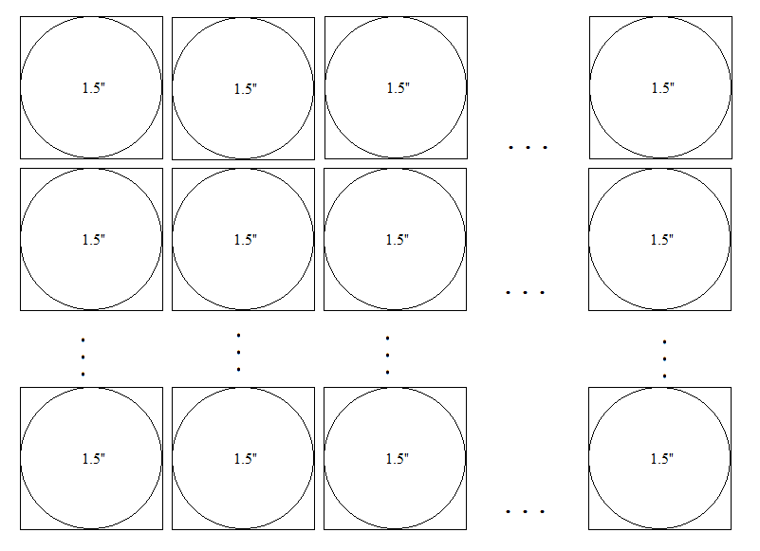
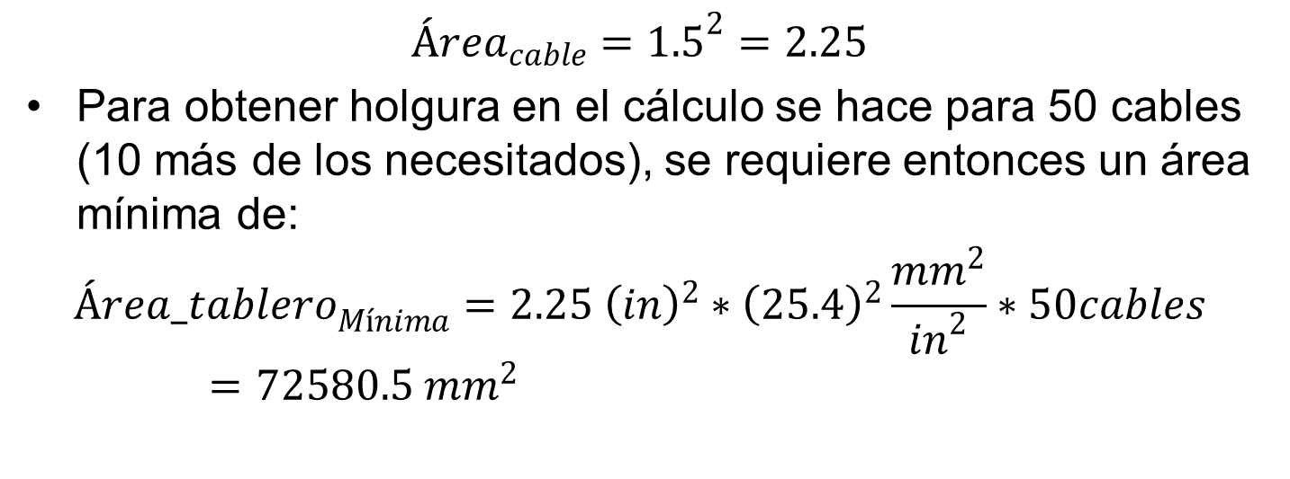
DISEÑO DEL TABLERO
$${Área}_{cable}={1.5}^{2}=2.25$$
Para obtener holgura en el cálculo se hace para 50 cables (10 más de los necesitados), se requiere entonces un área mínima de:
$${Área_tablero}_{Mínima}=2.25 {\left(in\right)}^{2}∗{\left(25.4\right)}^{2}\frac{{mm}^{2}}{{in}^{2}}∗50cables=72580.5 {mm}^{2}$$

Slide 84
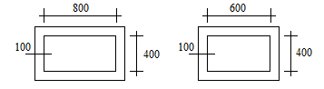
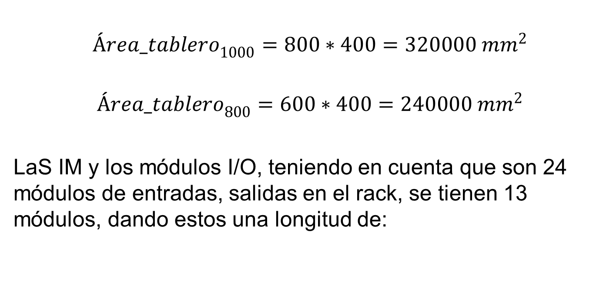
$${Área_tablero}_{1000}=800∗400=320000 {mm}^{2}$$
$${Área_tablero}_{800}=600∗400=240000 {mm}^{2}$$
LaS IM y los módulos I/O, teniendo en cuenta que son 24 módulos de entradas, salidas en el rack, se tienen 13 módulos, dando estos una longitud de:

Slide 85
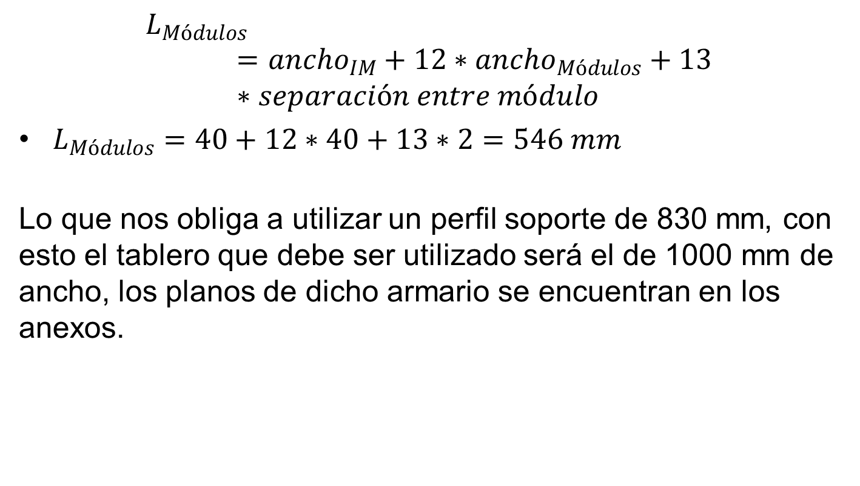
$$L_{Módulos} ={ancho}_{IM}+12∗{ancho}_{Módulos}+13 ∗separación entre módulo$$
$L_{Módulos}=40+12∗40+13∗2=546 mm$
Lo que nos obliga a utilizar un perfil soporte de 830 mm, con esto el tablero que debe ser utilizado será el de 1000 mm de ancho, los planos de dicho armario se encuentran en los anexos.

Slide 86
Potencias
TABLERO
Elemento | Cant | Pot/U | Pot [W]
IM 153-2 High Feature para ET 200M, PROFIBUS DP | 2 | 5,5 | 11
Entrada digital 32DI, 24V DC; sep. galv. | 12 | 6,5 | 78
Alimentación PS407 10A; 120/230V AC -> 5V/24V DC | 1 | 95 | 95
CPU 414-3 PN/DP | 1 | 7,5 | 7,5
Salida digital 32DO, 24V DC, 0,5A; sep. galv. | 10 | 6,6 | 66
Entrada analógica 8 AI; 16 bits; sep. galv. | 2 | 10 | 20
SITOP PSU8200, monofásico, 24 V DC/20 A | 1 | 480 | 480
Iluminación para tablero | 1 | 30 | 30
 |  | Total | 787,5

Slide 87
Potencias
PML Intermedio
Pulsador luminoso blanco NO dia 22 mm | 18 | 5 | 90
Luz amarilla dia 22 mm | 6 | 5 | 30
SITOP PSU200M, monofásico y bifásico, 24 V DC/5 A | 1 | 120 | 120
Módulo electrónico, 4DI, 24V DC, estándar (5 uds.) | 11 | 0,7 | 7,7
Módulo electrónico, 4DO, 24V DC/0,5A, estándar (5 uds.) | 7 | 0,7 | 4,9
IM 151 para conectar el ET200S a PROFIBUS DP | 1 | 3,3 | 3,3
Módulo de potencia PM-E 24V DC para módulos electrónicos con diagnóstico (5 uds.) | 1 | 0,1 | 0,1
 |  | Total | 256 w

Slide 88
COSTOS
ACCESORIOS PML
Pulsador blanco NO dia 22 mm | XB4-BA3341 (1) | 5 | $ 20,00 | $ 100,00
Pulsador luminoso blanco NO dia 22 mm | XB4-BW31B5 | 15 | $ 20,00 | $ 300,00
Pulsador verde NO dia 22 mm | XB4-BP31 | 5 | $ 20,00 | $ 100,00
Pulsador luminoso verde NO dia 22 mm | XB4-BW33B5 | 20 | $ 20,00 | $ 400,00
Pulsador azul NO dia 22 mm | XB4-BP61 | 5 | $ 20,00 | $ 100,00
Pulsador luminoso azul NO dia 22 mm | XB4-BW36B5 | 40 | $ 20,00 | $ 800,00
Pulsador negro NO dia 22 mm | XB4-BP21 | 5 | $ 20,00 | $ 100,00
Pulsador rojo NC dia 22 mm | XB4-BP42 | 5 | $ 20,00 | $ 100,00
Pulsador Emergencia dia 40 mm | XB5-AS8445 | 5 | $ 20,00 | $ 100,00
Luz amarilla dia 22 mm | (ZB4-BVB4 + ZB4-BV043) | 25 | $ 20,00 | $ 500,00
Selector 2 posiciones retorno a cero | XB4-BJ53 | 2 | $ 20,00 | $ 40,00
2+2 positions + central zero position | 077M2T2TY44 | 6 | $ 40,00 | $ 240,00
selector 6 posiciones | RWSE6K.1 (Orden 119 5860) | 6 | $ 40,00 | $ 240,00

Slide 89
COSTOS
PLC Y PERIFERIA DESCENTRALIZADA
Cable marino SIENOPYR FR | 6XV1830-0MH10 | 200 | $ 4,25 | $ 850,00
Conector PROFIBUS FastConnect RS485 hasta 12 MBd, salida de cable 90°, sin conector hembra para PG (1 ud.) | 6ES7972-0BA52-0XA0 | 7 | $ 88,00 | $ 616,00
PROFIBUS FC Standard Cable GP | 6XV1830-0EH10 | 20 | $ 4,25 | $ 85,00
Perfil soporte 830 mm | 6ES7390-1AJ30-0AA0 | 2 | $ 610,00 | $ 1.220,00
IM 153-2 High Feature para ET 200M, PROFIBUS DP | 6ES7153-2BA02-0XB0 | 2 |  | $ -
Entrada digital 32DI, 24V DC; sep. galv. | 6ES7321-1BL00-0AA0 | 12 | $ 710,00 | $ 8.520,00
Conector frontal con 40 hilos individuales de 0,5 mm², H05V-K, versión atornillada, L = 5,0 m | 6ES7922-3BF00-0AC0 | 22 |  | $ -
UR1, aparato central/ampliación; 18 slots, bus K | 6ES7400-1TA01-0AA0 | 1 |  | $ -
Alimentación PS407 10A; 120/230V AC -> 5V/24V DC | 6ES7407-0KA02-0AA0 | 1 | $ 880,00 | $ 880,00
CPU 414-3 PN/DP | 6ES7414-3EM06-0AB0 | 1 | $ 8.200,00 | $ 8.200,00
Conector frontal para módulos de señales; contactos de tornillo | 6ES7492-1AL00-0AA0 | 1 |  | $ -
Salida digital 32DO, 24V DC, 0,5A; sep. galv. | 6ES7322-1BL00-0AA0 | 10 | $ 970,00 | $ 9.700,00
Entrada analógica 8 AI; 16 bits; sep. galv. | 6ES7331-7NF00-0AB0 | 2 | $ 1.315,00 | $ 2.630,00
Conector frontal de 40 polos con contactos de tornillo | 6ES7392-1AM00-0AA0 | 2 |  | $ -
IM 151 para conectar el ET200S a PROFIBUS DP | 6ES7151-1AA05-0AB0 | 4 | $ 550,00 | $ 2.200,00
Módulo de potencia PM-E 24V DC para módulos electrónicos con diagnóstico (5 uds.) | 6ES7138-4CA01-1AA0 | 4 | $ 128,00 | $ 512,00
Módulo electrónico, 4DI, 24V DC, estándar (5 uds.) | 6ES7131-4BD01-0AA0 | 35 | $ 274,00 | $ 9.590,00
Módulo electrónico, 4DO, 24V DC/0,5A, estándar (5 uds.) | 6ES7132-4BD02-0AA0 | 25 | $ 710,00 | $ 17.750,00
Módulo de terminales con acceso a AUX1; bornes de tornillo (5 uds.) | 6ES7193-4CC20-1AA0 | 4 | $ 19,00 | $ 76,00
Módulo de terminales; bornes de tornillo (5 uds.) | 6ES7193-4CB00-0AA0 | 60 | $ 19,00 | $ 1.140,00
SITOP PSU200M, monofásico y bifásico, 24 V DC/5 A | 6EP1333-3BA10 | 4 | $ 330,00 | $ 1.320,00
SITOP PSU8200, monofásico, 24 V DC/20 A | 6EP1336-3BA10 | 1 | $ 710,00 | $ 710,00
 |  |  | Subtotal | $ 69.119,00

Slide 90
COSTOS
VALOR FINAL
Subtotal | $ 69.119,00
Tablero y PML | $ 60.000,00
Extras | $ 20.367,85
TOTAL | $ 149.486,85

Slide 91
CAPITULO 6
DISEÑO DE LA INTERFAZ HUMANO MAQUINA

Slide 92
DISTRIBUCIÓN DE LAS PANTALLAS Y COLORES

Slide 93
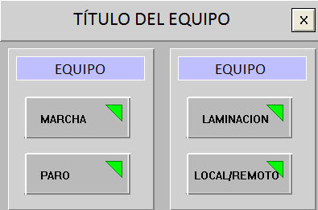
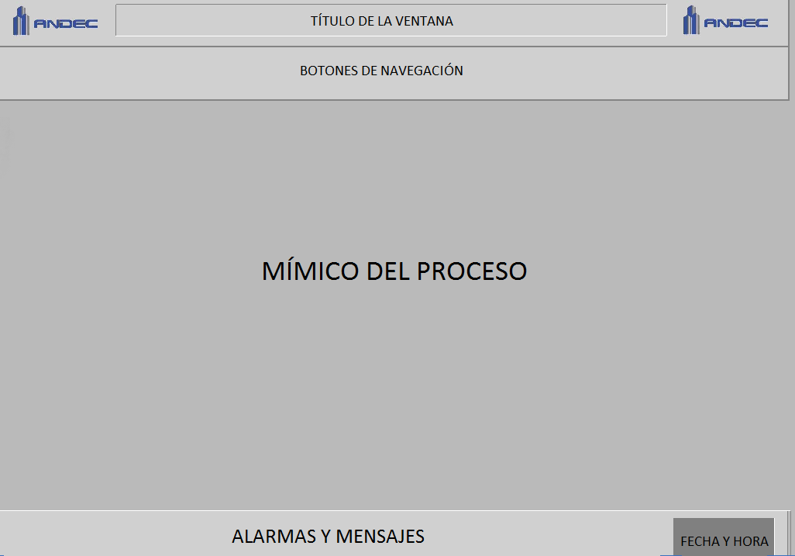
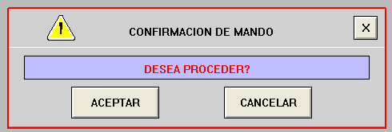
PLANTILLAS
EQUIPOS
SUBAREA
CONFIRMACION DE ACCIÓN

Slide 94
NAVEGACION

Slide 95
USO DE COLORES

Slide 96
EVALUACIÓN DE LA INTERFAZ
Elemento |  | Evaluación | Comentario
1.- Arquitectura
 | 1.1 Correspondencia con la planta | 3 | No se estructura tal cual es la planta
 | 1.2 Numero de capas | 5
2.- Distribución
 | 2.1 Consistencia | 5
 | 2.2 Densidad | 5
 | 2.3 Simetría y balance | 4
 | 2.4 Flujo del Proceso | 4
3.- Navegación
 | 3.1 Correspondencia a la arquitectura | 5
 | 3.2 Accesibilidad | 5
 | 3.3 Consistencia | 4
4.- Uso de color
 | 4.1 Visibilidad | 3
 | 4.2 Contraste de Fondo | 4
 | 4.3 Numero de colores | 4
 | 4.4 Diferencia entre colores | 4
 | 4.5 Uso de colores Primarios | 3 | Usa mucho el amarillo
 | 4.6 Consistencia | 4
5- Valores de proceso
 | 5.1 Visibilidad | 4
 | 5.2 Ubicación | 4
 | 5.3 Distribución | 3
 | 5.4 Agrupaciones de Datos | 4
 | 5.5 Consistencia | 4
6.- Comando e ingreso de datos
 | 6.1 Visibilidad | 5
 | 6.2 Maniobrabilidad | 5
 | 6.3 Retroalimentación | 4
 | 6.4 Consistencia | 5
7.- Alarmas
 | 7.1 Visibilidad de la ventana Alarmas | 4
 | 7.2 Accesibilidad de la ventana alarmas | 5
 | 7.3 Ubicación de la ventana alarmas | 4
 | 7.4 Información de los textos de alarma | 2 | No especifica el problema
 | 7.5 Consistencia | 3 | Falta información de la falla
 | Evaluación Total: | 3,8

Slide 97
CAPITULO 7
DISEÑO DE LA RED

Slide 98
GRACIAS

